Slide 1
第四讲：产生式模型
苏松志
ssz@xmu.edu.cn

Slide 2
厦门大学-机器学习-主要内容
第一讲：机器学习基础
第二讲：线性分类器：感知机+SVM+LR
第三讲：集成学习：决策树+随机森林+AdaBoost
第四讲：产生式模型：NaiveBayes, HMM
第五讲：贝叶斯学习, EM
第六讲：概率图模型
第七讲：深度学习
第八讲：动态系统

Slide 3
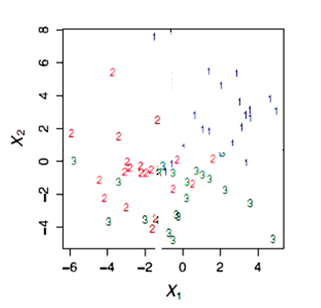
前情回顾
决策树：CART框架
举例：分类
2
3
2
1

Slide 4
前情回顾
决策树：CART框架
举例：回归
X>2
N
Y
X>1
X>2.8
N
Y
N
Y
0.2
1.5
1.1
X>3.5
N
Y
2
2.8

Slide 5
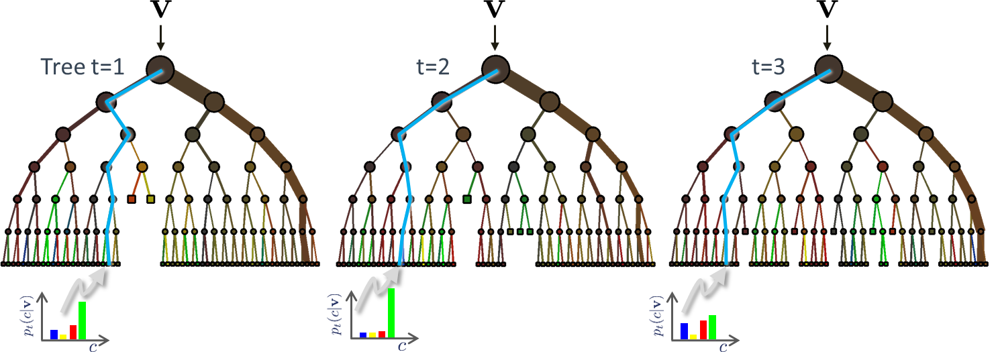
前情回顾
分类森林的模型
叶子节点与模型集成

Slide 6
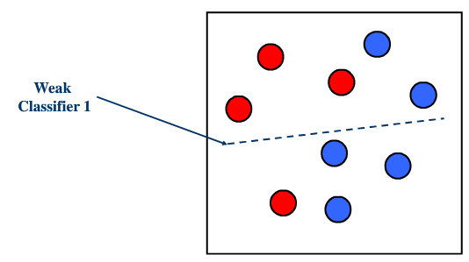
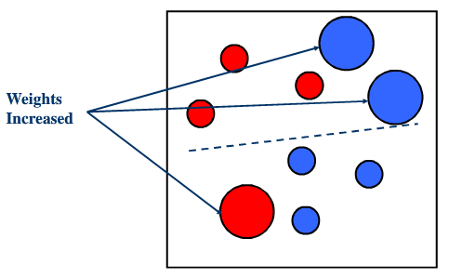
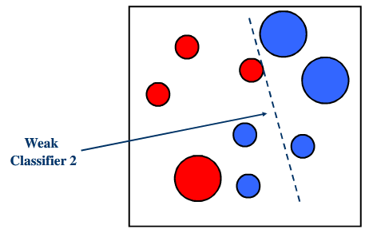
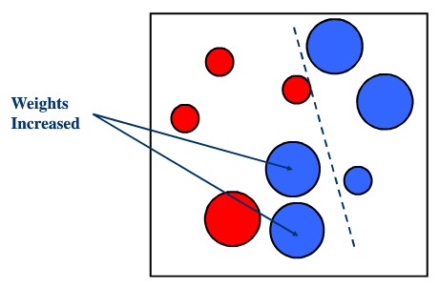
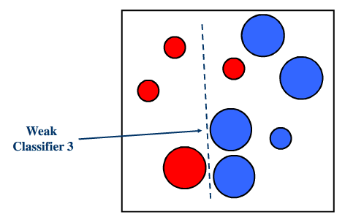
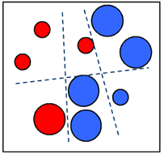

前情回顾
AdaBoost算法的思想
J. Friedman, T. Hastie, R. Tibshirani, Additive Logistic Regression: a Statistical View of Boosting, The Annals of Statistics, Vol. 38(2), pages 337-374, 2000.

Slide 7
第四讲 主要内容
1. 朴素贝叶斯
1.1 原理与模型
1.2 算法
1.3 策略
1.4 高斯判别分析
2. 隐马尔科夫模型
2.1 模型
2.2 推理
2.3 参数学习
2.4 应用举例

Slide 8
第四讲 主要内容
产生式 vs. 判别式
Model
x₁
x₂
….
x_{n}

Slide 9
1. 朴素贝叶斯
1.1 原理与模型
联合概率密度函数
类先验概率
类条件概率

Slide 10
1. 朴素贝叶斯
1.1 原理与模型
需要求解的参数
假设
二分类问题
各维度都是离散的值，m_{i} 种可能

Slide 11
1. 朴素贝叶斯
1.1 原理与模型
假设
各个维度独立
每个维度的取值为0或1

Slide 12
1. 朴素贝叶斯
1.1 原理与模型
条件独立
X
Z
Y
X
Z
Y

Slide 13
1. 朴素贝叶斯
1.1 原理与模型
贝叶斯
朴素

Slide 14
1. 朴素贝叶斯
1.2 算法:需要求解的参数
 | y = 1 | y = 0
p(Y)
 | x_{.j} = 1 | x_{.j} = 0
p(X_{.j}|Y=0)
 | x_{.j} = 1 | x_{.j} = 0
p(X_{.j} |Y=1)

Slide 15
1. 朴素贝叶斯
1.2 算法

Slide 16
1. 朴素贝叶斯
1.2 算法：对数似然函数

Slide 17
1. 朴素贝叶斯
1.2 算法
令 ln L 分别对各参数求偏导，并令偏导数为零，即：
得

Slide 18
1. 朴素贝叶斯
1.2 算法

Slide 19
1. 朴素贝叶斯
举例一: page.50 例4.1
 | 1 | 2 | 3 | 4 | 5 | 6 | 7 | 8 | 9 | 10 | 11 | 12 | 13 | 14 | 15
X₁ | 1 | 1 | 1 | 1 | 1 | 2 | 2 | 2 | 2 | 2 | 3 | 3 | 3 | 3 | 3
X₂ | S | M | M | S | S | S | M | M | L | L | L | M | M | L | L
Y | -1 | -1 | 1 | 1 | -1 | -1 | -1 | 1 | 1 | 1 | 1 | 1 | 1 | 1 | -1
2
S
?
-1

Slide 20
1. 朴素贝叶斯
举例二: spam
P(spam)=4/6 | P(ham)=2/6
D1 | “send us your password” | spam
D2 | “send us your review” | ham
D3 | “review your password” | ham
D4 | “review us” | spam
D5 | “send your password” | spam
D6 | “send us your account” | spam
word | spam | ham
password | 2/4 | 1/2
review | 1/4 | 2/2
send | 3/4 | 1/2
us | 3/4 | 1/2
your | 3/4 | 1/2
account | 1/4 | 0/2
new email: “review us now”
???

Slide 21
1. 朴素贝叶斯
举例二
new email: “review us now”
ham
word | spam | ham
password | 2/4 | 1/2
review | 1/4 | 2/2
send | 3/4 | 1/2
us | 3/4 | 1/2
your | 3/4 | 1/2
account | 1/4 | 0/2
D1 | “send us your password” | spam
D2 | “send us your review” | ham
D3 | “review your password” | ham
D4 | “review us” | spam
D5 | “send your password” | spam
D6 | “send us your account” | spam

Slide 22
1. 朴素贝叶斯
Zero-Frequency Problem
任何包含“account”都是spam
解决方案: 拉普拉斯平滑
问题的根源在于: 用MLE求解模型的参数,
可以使用贝叶斯估计来求解.
word | spam | ham
password | 2/4 | 1/2
review | 1/4 | 2/2
send | 3/4 | 1/2
us | 3/4 | 1/2
your | 3/4 | 1/2
account | 1/4 | 0/2

Slide 23
1. 朴素贝叶斯
属性缺失问题
测试数据中可能维度的值丢失
如何计算
例子：抛三硬币，但是第二枚硬币没有观察到
{X₁=H,X₂=?,X₃=T }
{H H T, H T T}
不用管

Slide 24
1. 朴素贝叶斯
1.3 策略
朴素贝叶斯法将实例分到后验概率最大的类中，这等价于期望风险最小化。假设选择0-1损失函数：
式中f (X)是分类决策函数。这时，期望风险函数为
为了使期望风险最小化，只需对X=x逐个极小化

Slide 25
1. 朴素贝叶斯
1.3 策略

Slide 26
1. 朴素贝叶斯
1.3 策略
由此得到：
这样一来，根据期望风险最小化准则就得到了后验概率最大化准则：

Slide 27
1. 朴素贝叶斯
1.4 高斯判别分析(GDA)

Slide 28
1. 朴素贝叶斯
1.4 高斯判别分析(GDA)
←判别式模型

Slide 29
1. 朴素贝叶斯
小结：产生式 vs. 判别式
产生是模型有其对应的判别式模型，这样的组合叫做“产生式-判别式”对；
判别式模型不一定有其对应的产生式模型
训练样本多的情况下，采用判别式；
训练样本少的情况下，选择产生式。
Notes:
讲到这里就好..

Slide 30
第四讲 主要内容
1. 朴素贝叶斯
1.1 原理与模型
1.2 算法
1.3 策略
1.4 高斯判别分析
2. 隐马尔科夫模型
2.1 模型
2.2 推理：概率计算
2.3 预测：解码问题
2.4参数学习

Slide 31
2. 隐马尔科夫模型
2.1 模型
隐马尔科夫模型 λ 可用三元符号表示，即 λ=(A, B, Π)
A-状态转移概率矩阵
B-观测概率矩阵
Π-初始状态概率矩阵
Leonard E. Baum
Z₁
Z₂
……
Z_{T}
状态序列
X₁
X₂
X_{T}
观测序列
http://ethw.org/First-Hand:The_Hidden_Markov_Model

Slide 32
2. 隐马尔科夫模型
2.1 模型
举例：语音识别

Slide 33
2. 隐马尔科夫模型
Estimate motion of targets in 3D world from indirect, potentially noisy measurements
Visual tracking of articulated objects (L. Sigal et. al., 2006)

Slide 34
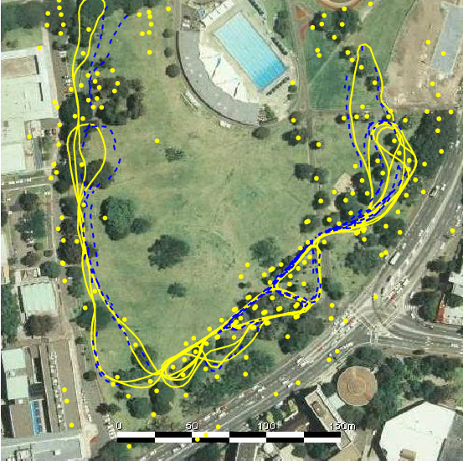
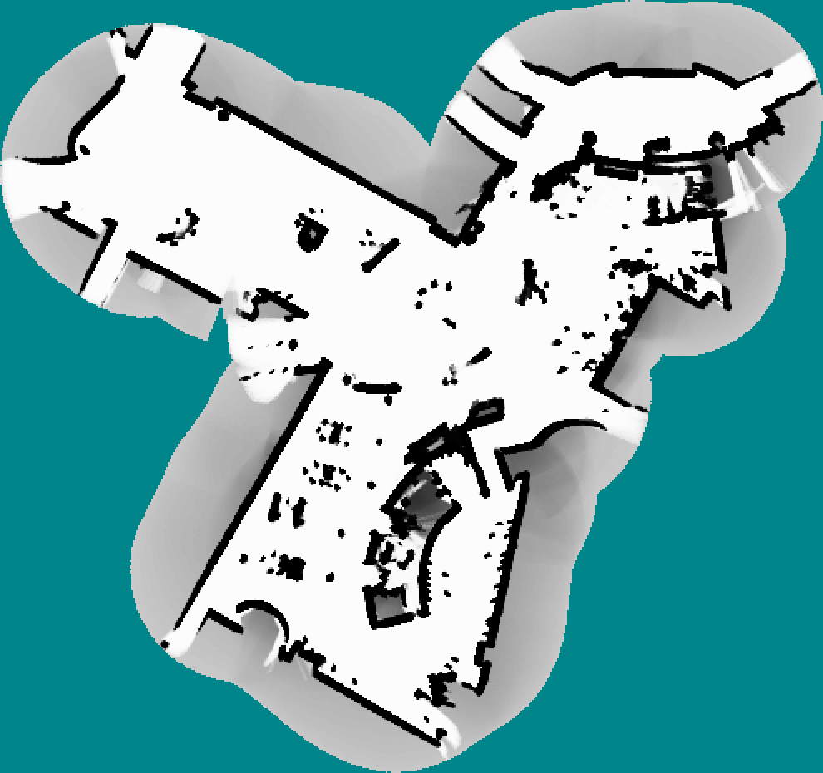
2. 隐马尔科夫模型
Robot Navigation: SLAM
As robot moves, estimate its pose & world geometry

Slide 35
2. 隐马尔科夫模型
HMM的三个基本问题
A. 概率计算问题
已知 ：模型λ=(A, B, Π)和观测序列O =（o₁,o₂,…,o_{T}）
求：P(O|λ)
B. 参数学习问题
已知 ：观测序列O =（o₁,o₂,…,o_{T}）
求：模型λ=(A, B, Π)
C. 预测（解码）问题
已知 ：模型λ=(A, B, Π)和观测序列O =（o₁,o₂,…,o_{T}）
求：P(I|O,λ)

Slide 36
2. 隐马尔科夫模型
2.2 概率计算问题
已知 ：模型λ=(A, B, Π)和观测序列O =（o₁,o₂,…,o_{T}）
求：P(O|λ)
TN^{T}

Slide 37
2. 隐马尔科夫模型
语言模型
声学模型 ← 语音识别
翻译模型 ← 机器翻译
纠错模型 ← 拼音校正

Slide 38
2. 隐马尔科夫模型
2.2 概率计算问题
一个观测
I₁
O₁

Slide 39
2. 隐马尔科夫模型
2.2 概率计算问题
两个观测
I₁
I₂
O₁
O₂

Slide 40
2. 隐马尔科夫模型
2.2 概率计算问题
三个观测
I₁
I₂
I₃
O₁
O₂
O₃

Slide 41
2. 隐马尔科夫模型
2.2 概率计算问题：前向算法

Slide 42
2. 隐马尔科夫模型
2.2 概率计算问题：前向算法
初始状态
O₁

Slide 43
2. 隐马尔科夫模型
2.2 概率计算问题:前向算法
变量
消除法

Slide 44
2. 隐马尔科夫模型
2.2 概率计算问题:前向算法

Slide 45
2. 隐马尔科夫模型
2.2 概率计算问题:前向算法
本质：Sum-Product
₁
₂
_{j}
_{N}
O_{t+1}

Slide 46
2. 隐马尔科夫模型
2.2 概率计算问题
从概率的角度看前向算法

Slide 47
2. 隐马尔科夫模型
2.2 概率计算问题
从概率的角度看前向算法

Slide 48
2. 隐马尔科夫模型
2.2 概率计算问题
算法：观察序列概率的前向算法
输入：模型λ，观测序列O 输出：P(O|λ)
(1)初始值
(2) 递推, t = 1, 2, … , T-1,
(3) 终止

Slide 49
2. 隐马尔科夫模型
2.2 举例(Page.177. 例10.2)
考虑盒子和球模型λ=(A, B, Π)，状态集合Q={1,2,3}，观测集合V=
{红，白}，
设T=3，X=（红，白，红），使用前向算法计算P(X| λ).

Slide 50
2. 隐马尔科夫模型
2.2 举例
1）计算初值
2）递推计算

Slide 51
2. 隐马尔科夫模型
2.2 举例
3）终止

Slide 52
2. 隐马尔科夫模型
2.2 概率计算问题：后向算法

Slide 53
2. 隐马尔科夫模型
2.2 概率计算问题：后向算法
递推公式

Slide 54
2. 隐马尔科夫模型
2.2 概率计算问题：后向算法
₁
₂
_{i}
_{j}
_{N}
O_{t+1}

Slide 55
2. 隐马尔科夫模型
2.2 概率计算问题
后向算法的概率解释

Slide 56
2. 隐马尔科夫模型 （更改）
2.2 概率计算问题
算法：观察序列概率的后向算法
输入：模型λ，观测序列O 输出：P(O|λ)
(1)初始值
(2) 递推, t = 1, 2, … , T-1,
(3) 终止

Slide 57
2. 隐马尔科夫模型
2.2 概率计算问题
几个重要计算 公式

Slide 58
2. 隐马尔科夫模型
2.2 概率计算问题
几个重要计算 公式
前向算法
后向算法

Slide 59
2. 隐马尔科夫模型
2.2 概率计算问题
几个重要计算 公式

Slide 60
2. 隐马尔科夫模型
2.2 概率计算问题
几个重要计算 公式

Slide 61
2. 隐马尔科夫模型
Smoothing vs. Filtering

Slide 62
2. 隐马尔科夫模型
2.2 概率计算问题
在观测O下，状态i出现的期望值
在观测O下，由状态i转移的期望值
在观测O下，由状态i转移到状态j的期望值

Slide 63
2. 隐马尔科夫模型
2.3 预测(解码问题):近似算法
C. 预测（解码）问题
已知 ：模型λ=(A, B, Π)和观测序列O =（o₁,o₂,…,o_{T}）
求：I *=argmax_{I} P ( I | O, λ )
问题1：不能保证整体最优
问题2：存在a_{ij} = 0的状态

Slide 64
2. 隐马尔科夫模型
2.3 预测(解码问题):近似算法
C. 预测（解码）问题
已知 ：模型λ=(A, B, Π)和观测序列O =（o₁,o₂,…,o_{T}）
求：I *=argmax_{I} P ( I | O, λ )
问题1：不能保证整体最优
问题2：存在a_{ij} = 0的状态

Slide 65
2. 隐马尔科夫模型
2.3 预测(解码问题):Viterbi
C. 预测（解码）问题
已知 ：模型λ=(A, B, Π)和观测序列O =（o₁,o₂,…,o_{T}）
求：I *=argmax_{I} P ( I | O, λ )

Slide 66
2. 隐马尔科夫模型
2.3 预测(解码问题):Viterbi
一个观测
I₁
O₁

Slide 67
2. 隐马尔科夫模型
2.3 预测(解码问题):Viterbi
两个观测
I₁
I₂
O₁
O₂

Slide 68
2. 隐马尔科夫模型
2.3 预测(解码问题):Viterbi
三个观测

Slide 69
2. 隐马尔科夫模型
2.3 预测(解码问题):Viterbi算法
算法：维特比算法
输入：模型λ，观测序列O 输出：最优路径P(I|O,λ)
(1)初始值
(2) 递推, t = 2, … , T,
(3) 终止
(4) 最优路径回溯, t = T-1,T-2, … , 1

Slide 70
2. 隐马尔科夫模型
例子一：10.3 page.186

Slide 71
2. 隐马尔科夫模型
例子二:
Computer vision: model learning and inference, page.248

Slide 72
2. 隐马尔科夫模型
2.4 参数学习
监督学习算法
观测序列和对应的状态序列已知
Baum-Welch算法（*）
观测序列已知，但是对应的状态序列未知
下一讲的内容
B. 参数学习问题
已知 ：观测序列O =（o₁,o₂,…,o_{T}）
求：模型λ=(A, B, Π)

Slide 73
2. 隐马尔科夫模型
2.4 参数学习

Slide 74
2. 隐马尔科夫模型
2.4 参数学习: 初始概率

Slide 75
2. 隐马尔科夫模型
2.4 参数学习: 转移概率

Slide 76
2. 隐马尔科夫模型
2.4 参数学习: 发射概率

Slide 77
下回预告
第五讲
贝叶斯学习
EM

